Slide 1
TypeScript
Przyjazny JavaScript na przykładzie AngularJS
Autorzy: Mateusz Turzyński & Karol Marek

Slide 2

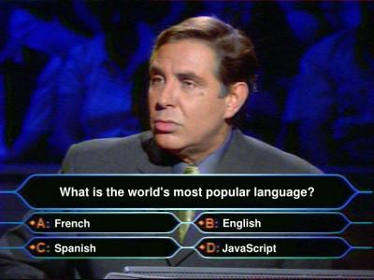



JavaScript – najpopularniejszy język na świecie?

Slide 3
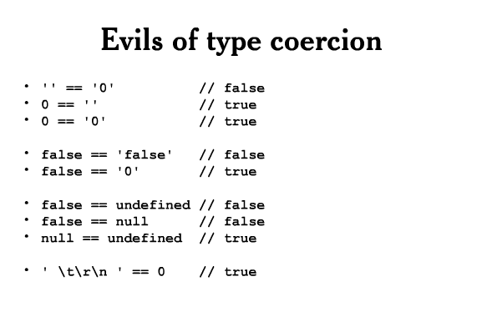



JavaScript – coś jest nie tak...

Slide 4

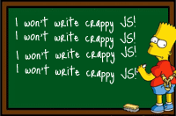
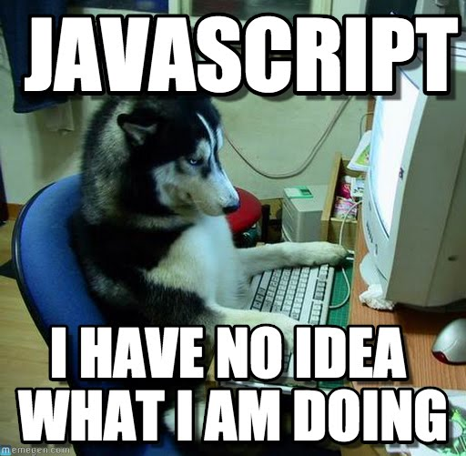
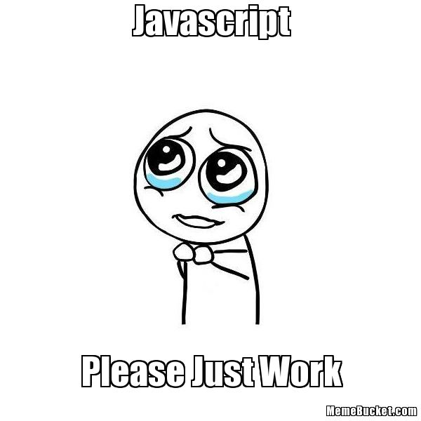
JavaScript – im większa aplikacja tym trudniej nad nią zapanować
Architektura – rozdzielenie warstw i odpowiedzialności
Brak statycznego typowania
Brak klas, interfejsów, modułów
Trudne nawigowanie po kodzie

Slide 5








JavaScript frameworks and JS-like languages

Slide 6
Dlaczego TypeScript?
Wciąż JavaScript
Statyczne typowanie
Klasy, dziedziczenie i interfejsy
Wsparcie z VisualStudio, WebStorm, Eclipse, IntelliJ...
Prosta nawigacja w kodzie
Integracja z AngularJS, JQuery, RequireJS (via Definitely Typed project)
Stworzony m. in. przez Andersa Hejlsberga, twórcę C#, Delphi czy Turbo Pascala
Microsoft, ale OpenSource
Licencja Apache2

Slide 7
TypeScript & AngularJS
Prostszy development z zaawansowaną architekturą
Statyczne typowanie
Klasy, dziedziczenie i interfejsy
Kontrola błędów
Kontrolery
Serwisy
Moduły
Unit Tests
Mocks
...

Slide 8

Czas na demo...

Slide 9

Przydatne linki
http://www.typescriptlang.org/
https://github.com/Microsoft/TypeScript
http://www.scottlogic.com/blog/2014/08/26/StrongTypingWithAngularJS.html
http://todomvc.com/examples/typescript-angular/

Slide 10
Dziękujemy za uwagę
Mateusz Turzyński & Karol Marek
Goyello

Slide 11
Źródła obrazków wykorzystanych w prezentacji
blog.sklambert.com
cse.msu.edu
commons.wikimedia.org
pixgood.com
brand.jquery.org
www.sitepoint.com
www.dartlang.org
www.wpkube.com
linsolas.github.io
www.achadwick.com
makeameme.org
www.memebucket.com
www.memegen.com
highweb.blogspot.com
eskiz.ksahin.com
xavi.co
odetocode.com
james.padolsey.com
jordankasper.com
norfipc.com
www.crowcanyon.com

